Slide 1

Evolves code
Es una empresa que desarrolla sistemas de información enfocada principalmente en proporcionar una ayuda a distintas empresas, optimizando y mejorando su funcionamiento, logrando mejorar la calidad de la empresa que decida adquirir su servicio.
Jean Paul Patiño Piñeros
Alan Andrey Rodríguez avellaneda
Ingrith Tatiana Gutierrez Vargas
Sebastian Ramirez Paz

Slide 2
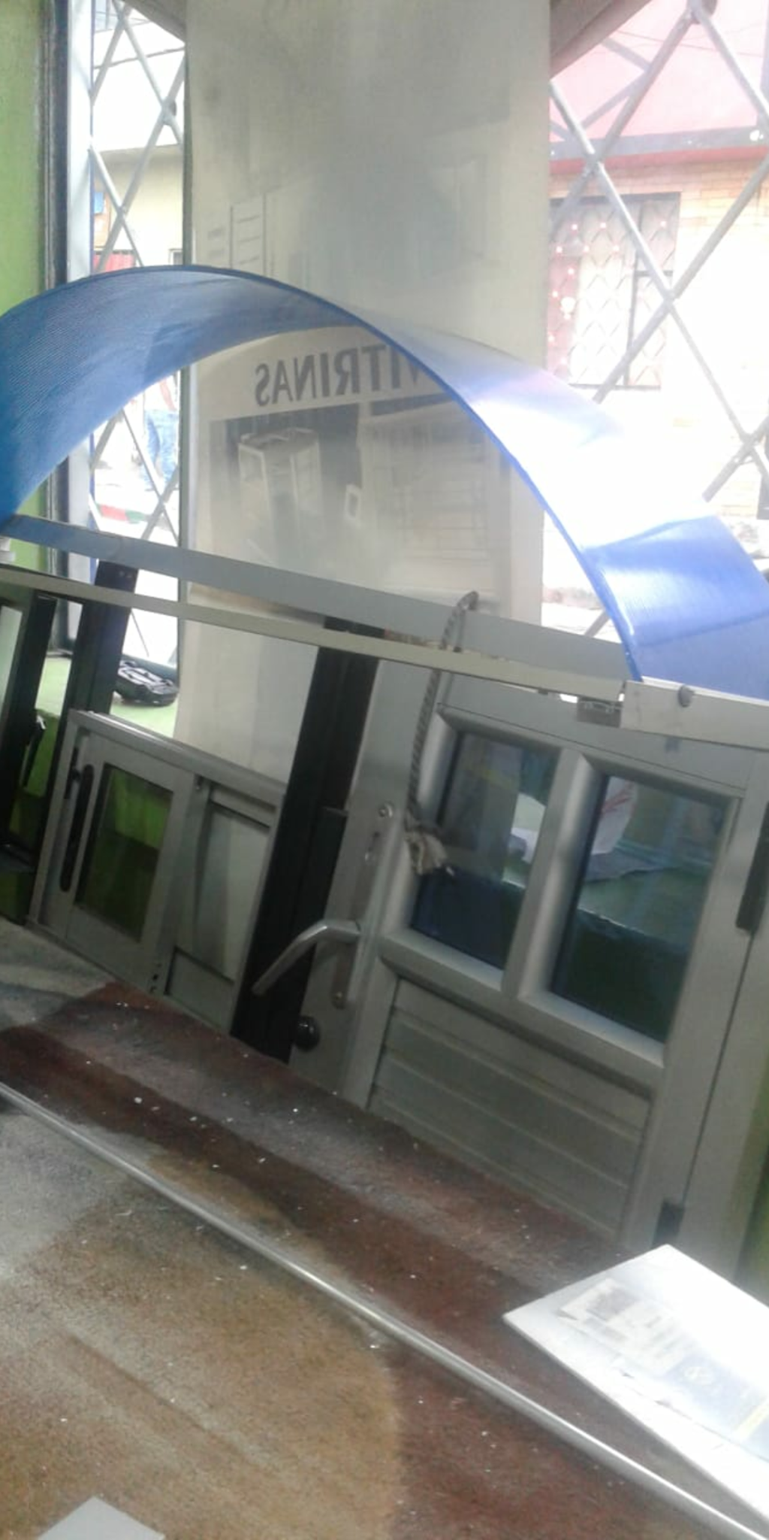
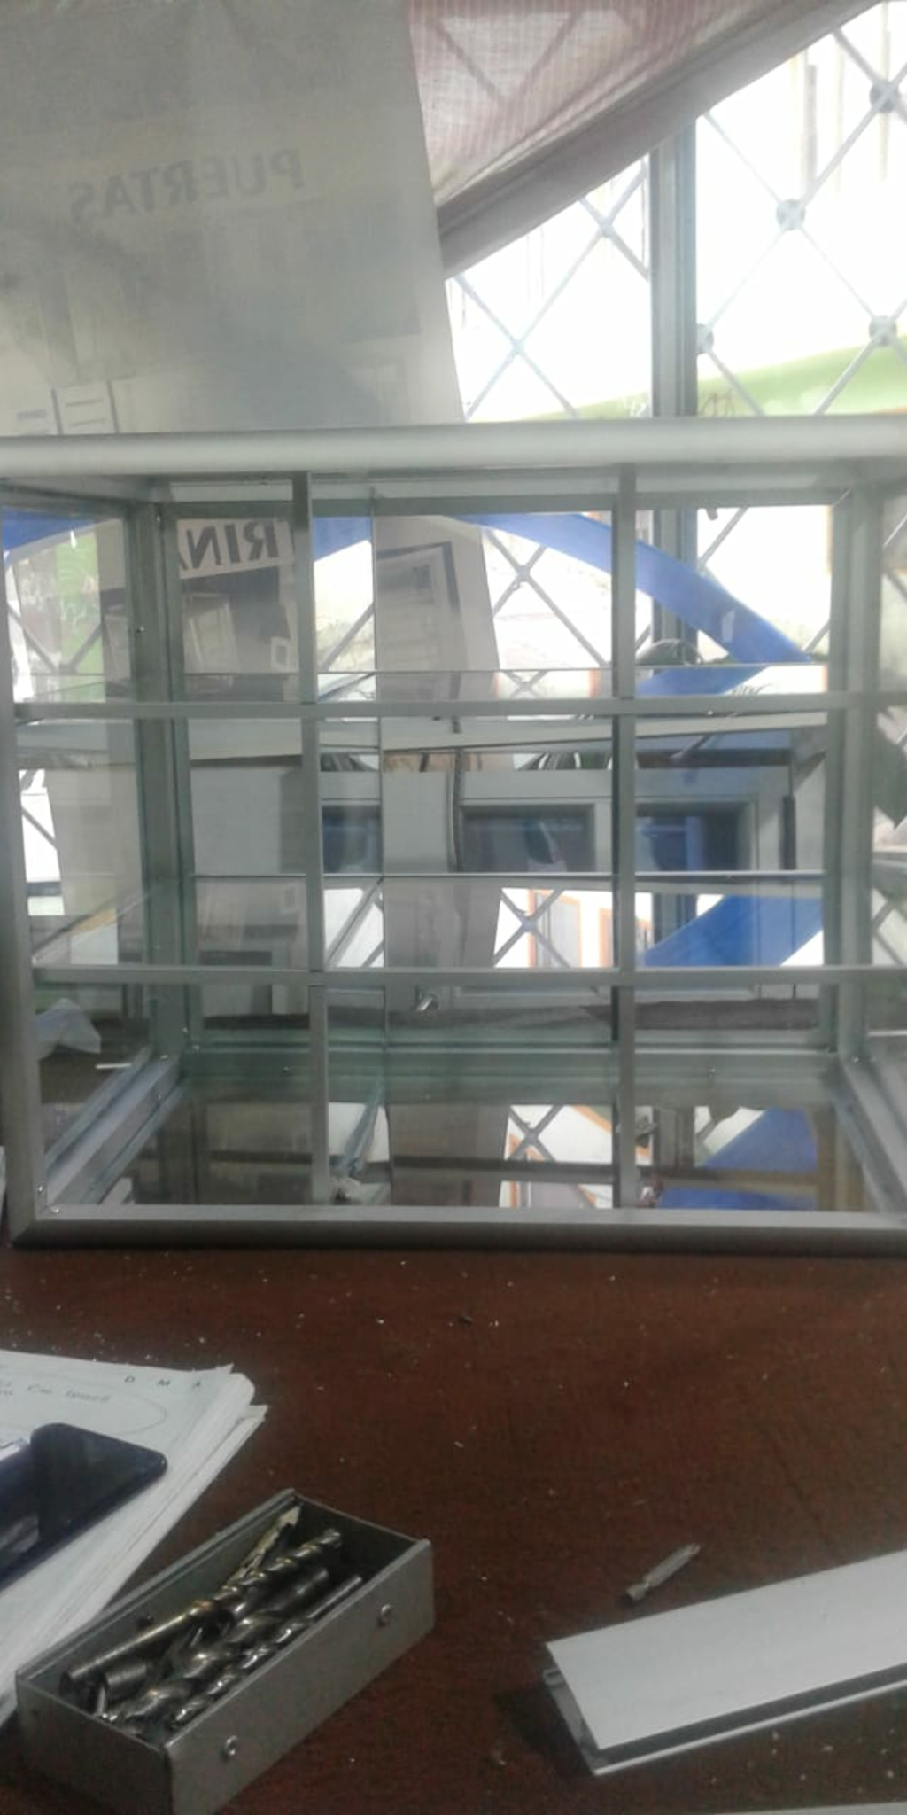
Aluminios Cabrera
Es una empresa que maneja aluminios y vidrios al gusto y a la medida del cliente así mismo se encarga de la producción de muebles de dichos materiales.

Slide 3
Custom Glass
Sistema de información web para la gestión del catálogo y ventas web de los productos y servicios que ofrece la empresa Aluminios Cabrera, Custom Glass.

Slide 4
Objetivo General
Implementar un sistema de información, que facilite la gestión de un catalogo y ventas web de los servicios y productos que ofrece la empresa (Aluminios cabrera), permitiendo a la empresa llevar un control del catalogo y los pedidos solicitados.
Objetivos Específicos
Recolectar información suficiente, para determinar la necesidad de la empresa.
Diseñar un S.I. funcional que cumpla con los requisitos necesarios para dar solución a la necesidad.
Probar funcionalidad, para dar solución a posibles problemas o fallos presentados
Implementar S.I. completo, satisfaciendo la necesidad de la empresa.

Slide 5
Planteamiento del problema
Problema
Dada la información recolectada por medio de entrevistas, se demuestra que la empresa aluminio cabrera al no contar con un S.I que gestione un catálogo y ventas web en el cual sus clientes puedan informarse y adquirir sus productos y servicios, desde la comodidad de su hogar, los clientes quedan muy poco informados y le quita tiempo a la empresa que puede ser invertido en mejorar su calidad.

Slide 6
¿Cómo podríamos implementar un sistema de información el cual gestione el catálogo y ventas en línea de los productos y servicios que ofrece la empresa Aluminios Cabrera?
Solución
Implementar un S.I el cual le permita a los clientes acceder a un catálogo y ventas en línea de los productos y servicios que ofrece la empresa.

Slide 7

Alcance del proyecto
El proyecto se aplicara en la gestión de un catalogo y ventas en línea de los servicios y productos que ofrece la empresa (Aluminios Cabrera), esto principalmente dirigido a los usuarios (clientes) que cuenten con una conectividad a una red para el acceso a navegadores web de escritorio (Chrome, Opera, Mozilla, etc.).
Justificación
Se ha tomado la decisión de realizar este proyecto con la finalidad de facilitar la gestión de un catalogo e implementar las ventas web de los servicios y productos que ofrece la empresa (Aluminios Cabrea), permitiendo a sus clientes adquirir estos productos desde la comodidad de su hogar, de esta manera la empresa podrá invertir el tiempo de ventas en tiempo de producción.

Slide 8
Recolecta de información
Mapa de procesos
Formato IEEE_830
Diagrama casos de uso, casos de uso extendido y prototipo
Base de datos y MER (Modelo Entidad relación)
Diccionario base de datos
Diagrama de Gantt
Presupuesto
Arquitectura del sistema
Diagrama de clases

